Slide 1

IPA-ADRION00239
ECOBASE
Eco-Friendly Nature-based solutions to mitigate soil degradation
LP Πανεπιστήμιο Πατρών
PP2 ΕΠΙΜΕΛΗΤΗΡΙΟ ΑΙΤΩΛΟΑΚΑΡΝΑΝΙΑΣ
Εισηγητής:
Τριαντάφυλλος Τατούλης
Δρ. Περιβαλλοντικών Συστημάτων
ECOBASE

Slide 2

D2.3.1_Προγράμματα ανάπτυξης ικανοτήτων και κατάρτισης
Ενότητα 4. Μείωση της υποβάθμισης του εδάφους που σχετίζεται με εντατικές γεωργικές πρακτικές
Ημερομηνία: 27- 28 Ιουλίου 2026
Περιοχή: Σταμνά Αιτωλοακαρνανίας
IPA-ADRION00239

Slide 3
Αιτωλοακαρνανία: Αγροτικό Τοπίο
Η Αιτωλοακαρνανία συγκεντρώνει την πλειονότητα των γεωργικών εκμεταλλεύσεων της Περιφέρειας Δυτικής Ελλάδας και κατατάσσεται πρώτη τόσο ως προς τον αριθμό όσο και ως προς τη συνολική έκταση των γεωργικών εκμεταλλεύσεων.
Η Περιφερειακή Ενότητα διαθέτει επίσης τη μεγαλύτερη συγκέντρωση κτηνοτροφικών και μικτών (γεωργικών και κτηνοτροφικών) εκμεταλλεύσεων στην Περιφέρεια.
Η περιοχή διαθέτει κατάλληλα εδάφη και ευνοϊκές κλιματικές και γεωμορφολογικές συνθήκες για τη γεωργική παραγωγή, υποστηρίζοντας την παραγωγή παραδοσιακών προϊόντων καθώς και προϊόντων Προστατευόμενης Ονομασίας Προέλευσης (ΠΟΠ) και Προστατευόμενης Γεωγραφικής Ένδειξης (ΠΓΕ).
Η αγροτική παραγωγή βασίζεται σε ένα ευρύ φάσμα καλλιεργειών και κτηνοτροφικών δραστηριοτήτων, συμπεριλαμβανομένης της ελαιοκαλλιέργειας, της κτηνοτροφίας, της αλιείας, της παραγωγής εσπεριδοειδών και άλλων παραδοσιακών προϊόντων υψηλής οικονομικής αξίας.

Slide 4
Ηλεία: Αγροτικό Τοπίο
Η Ηλεία αποτελεί έναν από τους βασικούς αγροτικούς πυρήνες της Δυτικής Ελλάδας, με παραγωγικές πεδινές και παράκτιες ζώνες που στηρίζουν καλλιέργειες υψηλής οικονομικής αξίας, όπως ελιά, κηπευτικά, πατάτα, καρπούζι, φράουλα, εσπεριδοειδή και αμπέλι.
Η υπερ-άρδευση, η χρήση εισροών, η μηχανοποίηση και η έκθεση σε πλημμύρες, ξηρασία και πυρκαγιές αυξάνουν τις πιέσεις στο έδαφος. Τα βασικά ζητήματα αφορούν τη συμπίεση, την απώλεια οργανικής ουσίας, τη χημική υποβάθμιση, την υφαλμύρινση σε παράκτιες ζώνες και τη διάβρωση σε ευάλωτες περιοχές.
Στο πλαίσιο του έργου, η Ηλεία λειτουργεί ως πιλοτική περιοχή για την παρακολούθηση της εδαφικής υγείας, την εφαρμογή βιώσιμων γεωργικών πρακτικών και την υποστήριξη παραγωγών και φορέων στη λήψη τεκμηριωμένων αποφάσεων.

Slide 5
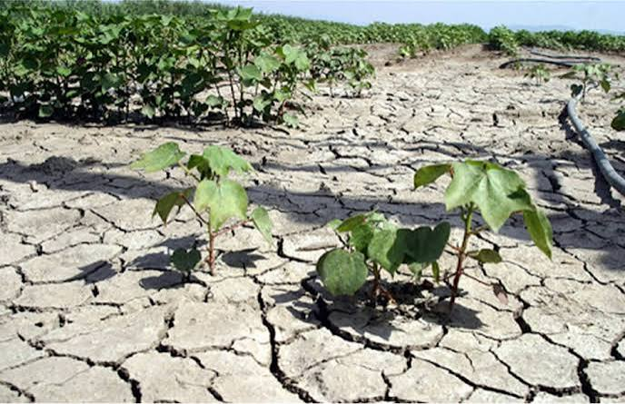
Κυριότερα Προβλήματα Υποβάθμισης του Εδάφους
Διάβρωση- βροχοπτώσεις
Καθιζήσεις/ κατολισθήσεις
Υφαλμύρινση υπ. Υδάτων
Χημική υποβάθμιση
Υδατική διάβρωση & ερημοποίηση
έντονο ορεινό ανάγλυφο
μεσογειακές βροχοπτώσεις
= απομάκρυνση επιφανειακού γόνιμου εδάφους
Κίνδυνος ερημοποίησης
Notes:
Τα κυριότερα προβλήματα υποβάθμισης του εδάφους στην Αιτωλοακαρνανία περιλαμβάνουν την έκθεση σε διάβρωση λόγω έντονων βροχοπτώσεων και ανάγλυφου, την υφαλμύρινση των υπόγειων υδάτων στις παραλιακές ζώνες και το Μεσολόγγι, τις καθιζήσεις/κατολισθήσεις σε ορεινές κοινότητες (π.χ. Φυτείες, Παρακαμπύλια) και τη χημική υποβάθμιση από εντατικές μονοκαλλιέργειες.
1. Υδατική Διάβρωση και Ερημοποίηση
Η περιοχή έχει έντονο ορεινό και λοφώδες ανάγλυφο σε συνδυασμό με μεσογειακές βροχοπτώσεις, που προκαλούν εκτεταμένη απομάκρυνση του επιφανειακού, γόνιμου εδάφους. Το φαινόμενο πλήττει ιδιαίτερα τις κτηνοτροφικές και δασικές εκτάσεις, οδηγώντας βαθμιαία σε κίνδυνο ερημοποίησης ευάλωτων περιοχών.

Slide 6
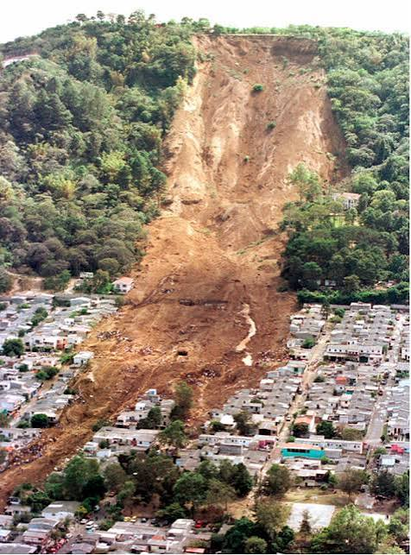
Κυριότερα Προβλήματα Υποβάθμισης του Εδάφους
Διάβρωση- βροχοπτώσεις
Καθιζήσεις/ κατολισθήσεις
Υφαλμύρινση υπ. Υδάτων
Χημική υποβάθμιση
Κατολισθήσεις & εδαφικές καθιζήσεις
Ασταθείς γεωλογικοί σχηματισμοί
Αποψίλωση βλάστησης
Έντονες βροχοπτώσεις
= κατολισθήσεις (πρώην Δήμος Παρακαμπυλίων- Φυτείες)
Notes:
2. Κατολισθήσεις και Εδαφικές Καθιζήσεις
Η παρουσία ασταθών γεωλογικών σχηματισμών, η αποψίλωση της βλάστησης και οι έντονες βροχοπτώσεις πυκνώνουν το φαινόμενο των κατολισθήσεων. Κλασικά παραδείγματα είναι οι ορεινοί οικισμοί του Δήμου Αγρινίου, όπως τα Παρακαμπύλια, καθώς και πρόσφατες επικίνδυνες καθιζήσεις σε κατοικημένες περιοχές (όπως στις Φυτείες).

Slide 7
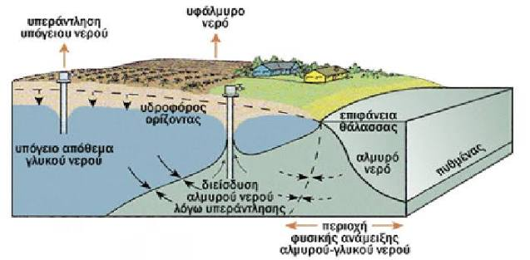
Κυριότερα Προβλήματα Υποβάθμισης του Εδάφους
Υφαλμύρινση και Ρύπανση Υδροφόρων
Πεδινές/ παράκτιες ζώνες (Μεσολόγγι- Αιτωλικό- Νεοχώρι)
Υπεράντληση υδάτων για άρδευση
= εισροή θαλασσινού νερού
Αγροτικά λιπάσματα/ φυτοφάρμακα υποβαθμίζουν περαιτέρω τη χημική σύσταση/ γονιμότητα εδάφους.
Διάβρωση- βροχοπτώσεις
Καθιζήσεις/ κατολισθήσεις
Υφαλμύρινση υπ. Υδάτων
Χημική υποβάθμιση
Notes:
3. Υφαλμύρινση και Ρύπανση Υδροφόρων
Στις πεδινές και παράκτιες ζώνες (π.χ. ευρύτερη περιοχή Μεσολογγίου, Αιτωλικού, Νεοχωρίου), η υπεράντληση υδάτων για άρδευση οδηγεί στην εισροή θαλασσινού νερού. Το πρόβλημα επιβαρύνεται από την εισροή αγροτικών λιπασμάτων και φυτοφαρμάκων, που υποβαθμίζουν περαιτέρω τη χημική σύσταση και γονιμότητα του εδάφους.

Slide 8
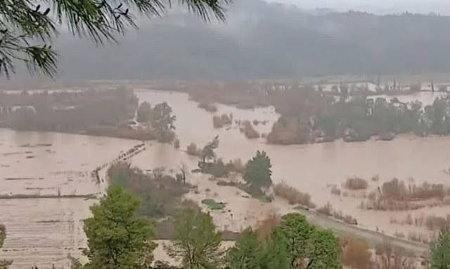
Κυριότερα Προβλήματα Υποβάθμισης του Εδάφους
Καταστροφή από Ακραία Καιρικά Φαινόμενα
Πλημμυρικά φαινόμενα (κάτω ρου Αχελώου και Εύηνου)
→ επιφανειακή διάβρωση
→ έκπλυση θρεπτικών συστατικών
→ καταστροφή εδαφικών υποδομών
Διάβρωση- βροχοπτώσεις
Καθιζήσεις/ κατολισθήσεις
Υφαλμύρινση υπ. Υδάτων
Χημική υποβάθμιση
Notes:
4. Καταστροφή από Ακραία Καιρικά Φαινόμενα
Οι πλημμύρες και τα έντονα πλημμυρικά φαινόμενα που πλήττουν ανά τακτά χρονικά διαστήματα τον κάτω ρου του Αχελώου και του Ευήνου, προκαλούν επιφανειακή διάβρωση, εκπλύσεις θρεπτικών συστατικών και καταστροφή των εδαφικών υποδομών.

Slide 9
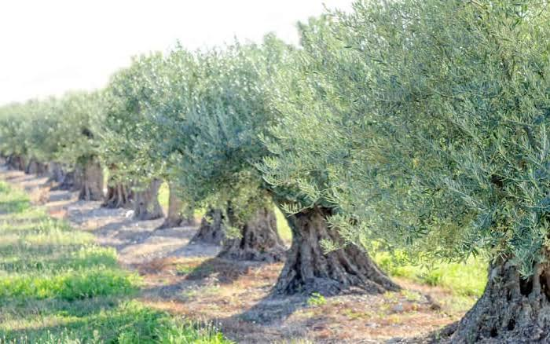
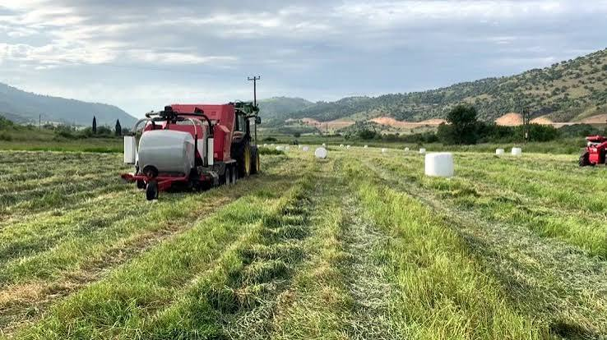
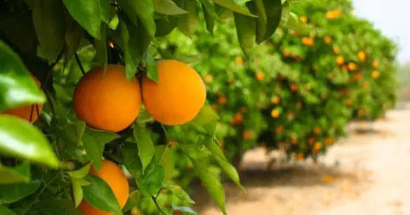
Βασικές πιέσεις στην Αιτωλοακαρνανία
Σημαντική γεωργική περιοχή με έντονη ελαιοπαραγωγή, καλλιέργειες ζωοτροφών & εσπεριδοειδών.
Ρύπανση/ υπερεκμετάλλευση υδάτων
Υποβάθμιση εδάφους/ βιοποικιλότητα
Notes:
Βασικές πιέσεις που σχετίζονται με την εντατική γεωργία στην περιοχή της Αιτωλοακαρνανίας.
Στην Αιτωλοακαρνανία, η οποία αποτελεί μία από τις σημαντικότερες γεωργικές περιοχές της Ελλάδας με έντονη ελαιοπαραγωγή, καλλιέργειες ζωοτροφών και εσπεριδοειδών, η εντατική γεωργία ασκεί σημαντικές πιέσεις στο περιβάλλον. Οι βασικότερες από αυτές είναι:

Slide 10
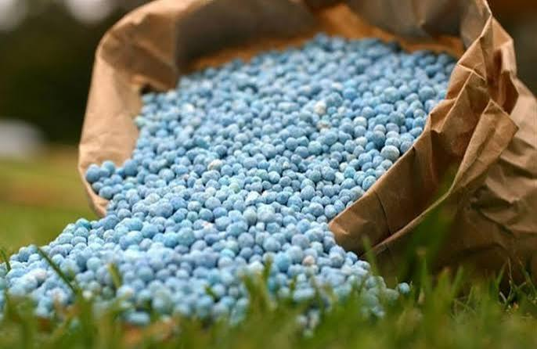
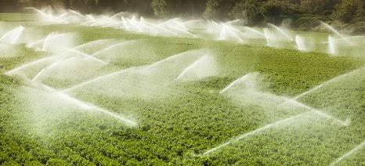
Ρύπανση/ υπερεκμετάλλευση υδάτων
Εντατικές καλλιέργειες
Υπεράντληση από ταμιευτήρες/ υπόγειους υδροφορείς
Αλόγιστη χρήση αζωτούχων λιπασμάτων/ φυτοφαρμάκων
Διαρροή χημικών στα υπόγεια/ επιφανειακά ύδατα (Λιμνοθάλασσες Μεσολογγίου/ Αιτωλικού)
Notes:
Ρύπανση των Υδάτων (Νιτρορύπανση): Η αλόγιστη χρήση αζωτούχων λιπασμάτων και φυτοφαρμάκων έχει ως αποτέλεσμα τη διαρροή χημικών ουσιών στα υπόγεια και επιφανειακά ύδατα, επιβαρύνοντας ευαίσθητα οικοσυστήματα όπως οι λιμνοθάλασσες Μεσολογγίου - Αιτωλικού.
Υπερεκμετάλλευση Υδατικών Πόρων: Οι εντατικές καλλιέργειες απαιτούν μεγάλες ποσότητες νερού για άρδευση, οδηγώντας σε υπεραντλήσεις από ταμιευτήρες και υπόγειους υδροφορείς, ειδικά κατά τους θερινούς μήνες που παρατηρούνται παρατεταμένες περίοδοι ξηρασίας.

Slide 11
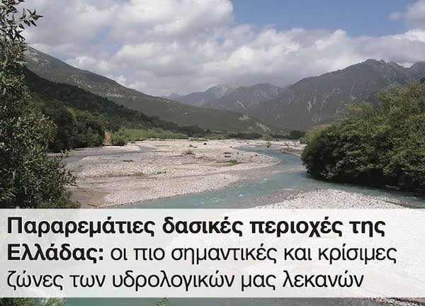
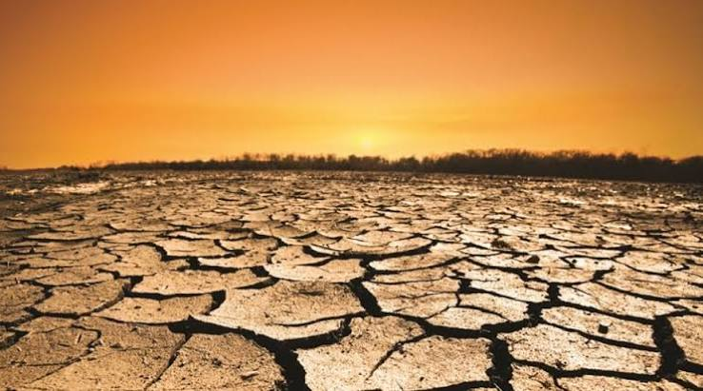
Υποβάθμιση εδάφους/ βιοποικιλότητα
Μονοκαλλιέργεια, βαριά εκμηχάνιση προκαλούν συμπίεση του εδάφους
Απώλεια οργανικής ουσίας, μείωση φυσικής γονιμότητας
Αποψίλωση παραποτάμιων ζωνών και η χρήση αγροχημικών
Μείωση ενδιαιτημάτων- προστατευόμενα είδη χλωρίδας/ πανίδας
Notes:
Υποβάθμιση του Εδάφους: Η μονοκαλλιέργεια και η βαριά εκμηχάνιση οδηγούν σε συμπίεση του εδάφους, απώλεια της οργανικής του ουσίας και μείωση της φυσικής του γονιμότητας μακροπρόθεσμα.
Κίνδυνος για τη Βιοποικιλότητα: Η αποψίλωση παραπατάμιων ζωνών (π.χ. Δέλτα Αχελώου) και η εντατική χρήση αγροχημικών μειώνουν τα ενδιαιτήματα και απειλούν προστατευόμενα είδη χλωρίδας και πανίδας που φιλοξενούνται στις προστατευόμενες περιοχές Natura 2000.

Slide 12
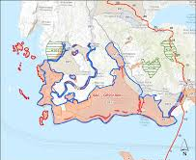
Τοπικά παραδείγματα/ περιπτώσεις
Υδατική διάβρωση & εδαφική απορροή
Περιοχές: Εντοπίζεται εντονότερα στις ημιορεινές και ορεινές ζώνες (π.χ., ορεινή Ναυπακτιά, Βάλτος, Ξηρόμερο)
Τοπική Περίπτωση: Σε επικλινείς ελαιώνες, το συχνό και βαθύ όργωμα παράλληλα με την κλίση του εδάφους σε συνδυασμό με τις έντονες φθινοπωρινές βροχοπτώσεις, οδηγούν σε απώλεια του επιφανειακού, εύφορου στρώματος χώματος. Το πρόβλημα επιδεινώνεται όταν το έδαφος μένει γυμνό από βλάστηση τους χειμερινούς μήνες.
Notes:
Η υποβάθμιση του εδάφους στην Αιτωλοακαρνανία αποτελεί σημαντικό εμπόδιο για την τοπική αγροτική παραγωγή. Οι παραγωγοί αντιμετωπίζουν καθημερινά προβλήματα που σχετίζονται με συγκεκριμένες αιτίες, οι κυριότερες εκ των οποίων είναι:

Slide 13
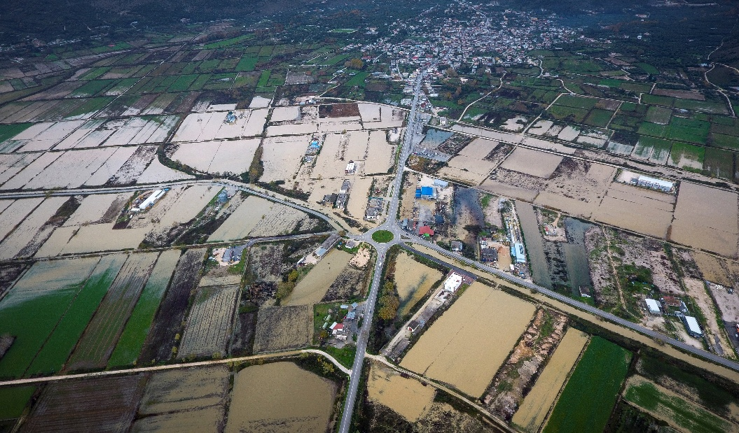
Τοπικά παραδείγματα/ περιπτώσεις
Πλημμύρες, Υπερχειλίσεις & Συμπίεση Εδάφους
Περιοχές: Στον κάμπο του Αχελώου (π.χ. περιοχή Λεσινίου, Κατοχή) και περιμετρικά της λίμνης Τριχωνίδας.
Τοπική Περίπτωση: Παραγωγοί καλαμποκιού, μηδικής και εσπεριδοειδών αντιμετωπίζουν μόνιμα προβλήματα λόγω εδαφικής υδραυλικής επιβάρυνσης (λιμνάζοντα νερά). Μετά από έντονες βροχοπτώσεις, τα νερά μένουν στο χωράφι, προκαλώντας ασφυξία στο ριζικό σύστημα, καθώς και συμπίεση των εδαφών από τη χρήση βαρέων γεωργικών ελκυστήρων που αδυνατούν να εργαστούν σε λασπώδες έδαφος.

Slide 14
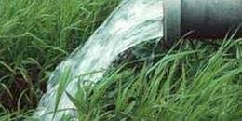
Τοπικά παραδείγματα/ περιπτώσεις
Αλατότητα & Υφαλμύρωση
Περιοχές: Κοντά στις εκβολές του Αχελώου και του Εύηνου, καθώς και σε παράκτιες ζώνες του Ιονίου.
Τοπική Περίπτωση: Παραγωγοί κηπευτικών διαπιστώνουν ετήσια πτώση στην απόδοση των καλλιεργειών τους. Η εισροή θαλασσινού νερού στον υδροφόρο ορίζοντα λόγω υπεράντλησης κατά τους θερινούς μήνες υποβαθμίζει τη γονιμότητα του εδάφους και καθιστά το νερό άρδευσης ακατάλληλο.

Slide 15
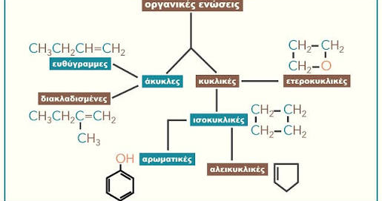
Τοπικά παραδείγματα/ περιπτώσεις
Χημική Υποβάθμιση (Οξίνιση & Εξάντληση Οργανικής Ουσίας)
Περιοχές: Εντατικές καλλιεργήσιμες εκτάσεις στο Αγρίνιο και τη Μακρυνεία.
Τοπική Περίπτωση: Η εντατική μονοκαλλιέργεια (π.χ., συνεχόμενη καλλιέργεια αραβοσίτου), σε συνδυασμό με την αλόγιστη και μη ορθολογική χρήση ανόργανων λιπασμάτων, αυξάνει την οξύτητα του εδάφους (pH < 5.5) και καταστρέφει τη μικροβιακή του χλωρίδα, με συνέπεια τη μείωση της οργανικής ουσίας και τη δέσμευση θρεπτικών στοιχείων από τα φυτά.

Slide 16
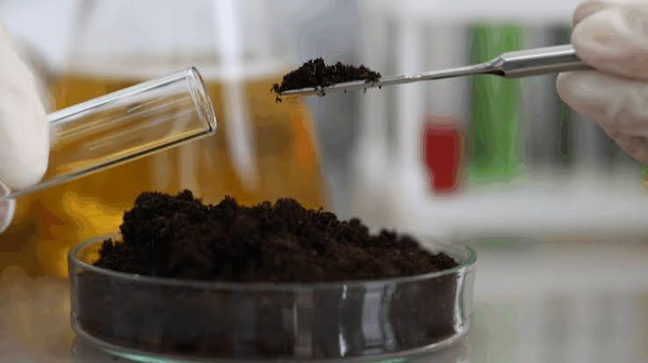
Καλές πρακτικές και μέτρα αντιμετώπισης
Εδαφολογική Ανάλυση Πριν τη Λίπανση
Ο βασικότερος τρόπος για να αποφευχθεί η χημική υποβάθμιση (ρύπανση, αλατότητα). Η πρακτική αυτή αποτρέπει την υπερλίπανση και εξοικονομεί κόστη, με τους παραγωγούς να συμβουλεύονται εξειδικευμένα κέντρα.
Notes:
Η υποβάθμιση του εδάφους στην Αιτωλοακαρνανία (διάβρωση σε επικλινείς ορεινούς όγκους, συμπίεση και χημική ρύπανση στους κάμπους) αντιμετωπίζεται αποτελεσματικά με ορθολογική διαχείριση νερού και λιπασμάτων, έργα συγκράτησης (όπως αναβαθμίδες) και αμειψισπορά. Οι γεωργοί της περιοχής μπορούν να αξιοποιήσουν στοχευμένες πρακτικές για την αποκατάσταση της παραγωγικότητας και την προστασία του περιβάλλοντος.
Κύρια Προβλήματα στην Περιοχή
Υδατική Διάβρωση & Αποψίλωση: Έντονο φαινόμενο στους ορεινούς όγκους της ορεινής Ναυπακτίας, του Βάλτου και του Ξηρόμερου, όπου η έντονη κλίση και οι βροχοπτώσεις παρασύρουν τα γόνιμα ανώτερα στρώματα του εδάφους.
Υποβάθμιση Κάμπων & Υφαλμύρωση: Στις πεδινές και παράκτιες εκτάσεις (π.χ. πεδιάδα Αγρινίου, περιοχές Μεσολογγίου), η εντατική καλλιέργεια και τα προβλήματα άρδευσης οδηγούν σε απώλεια οργανικής ουσίας, συμπίεση (από βαριά μηχανήματα) και κίνδυνο εισροής θαλασσινού νερού στον υδροφόρο ορίζοντα.
Τοπικές Καθιζήσεις: Σποραδικά γεωλογικά φαινόμενα (π.χ. στις Φυτείες).
Καλές Πρακτικές & Μέτρα Αντιμετώπισης
Εδαφολογική Ανάλυση Πριν τη Λίπανση: Ο βασικότερος τρόπος για να αποφευχθεί η χημική υποβάθμιση (ρύπανση, αλατότητα). Η πρακτική αυτή αποτρέπει την υπερλίπανση και εξοικονομεί κόστη.

Slide 17

Καλές πρακτικές και μέτρα αντιμετώπισης
Εφαρμογή Αμειψισποράς
Εναλλαγή καλλιεργειών (π.χ. σιτηρά με ψυχανθή) για φυσική αναζωογόνηση του εδάφους, δέσμευση αζώτου και αύξηση της οργανικής ουσίας.

Slide 18
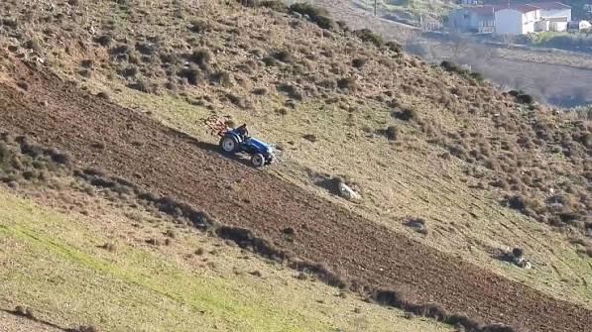
Καλές πρακτικές και μέτρα αντιμετώπισης
Αποφυγή Οργώματος σε μεγάλες κλίσεις
Εφαρμογή καλλιεργειών με τη φορά των ισοϋψών (καμπύλων) του εδάφους και διατήρηση μόνιμης φυτοκάλυψης στα ενδιάμεσα διαστήματα, ώστε να εμποδίζεται η άμεση απορροή των ομβρίων υδάτων.

Slide 19
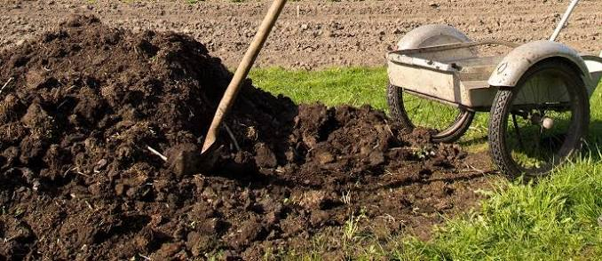
Καλές πρακτικές και μέτρα αντιμετώπισης
Χρήση Οργανικής Λίπανσης
Ενσωμάτωση χλωρής λίπανσης ή κομπόστ για τη βελτίωση της δομής του εδάφους και την ενίσχυση της μικροβιακής του δραστηριότητας.

Slide 20
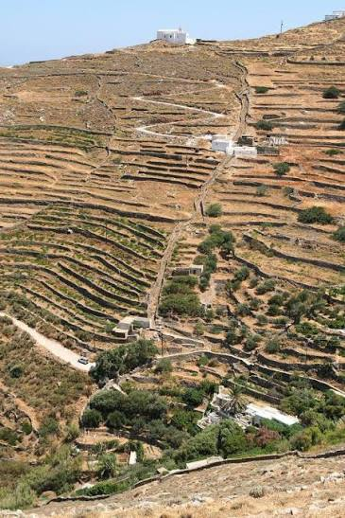
Καλές πρακτικές και μέτρα αντιμετώπισης
Αναβαθμίδες & Ξερολιθιές
Κατασκευή αναβαθμίδων στις πιο απότομες καλλιεργήσιμες εκτάσεις, οι οποίες συγκρατούν τα χώματα και το νερό.

Slide 21
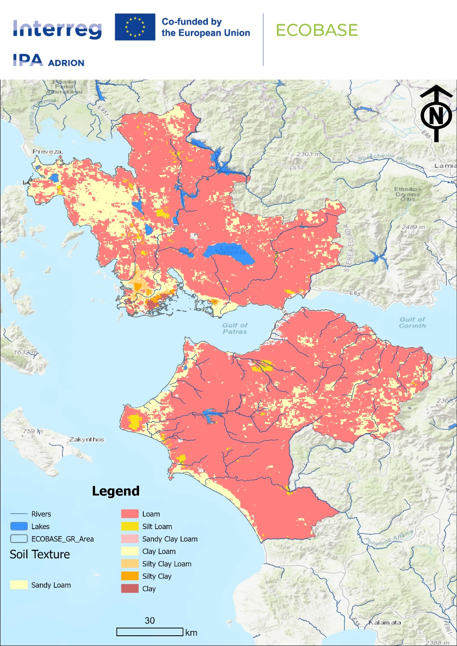
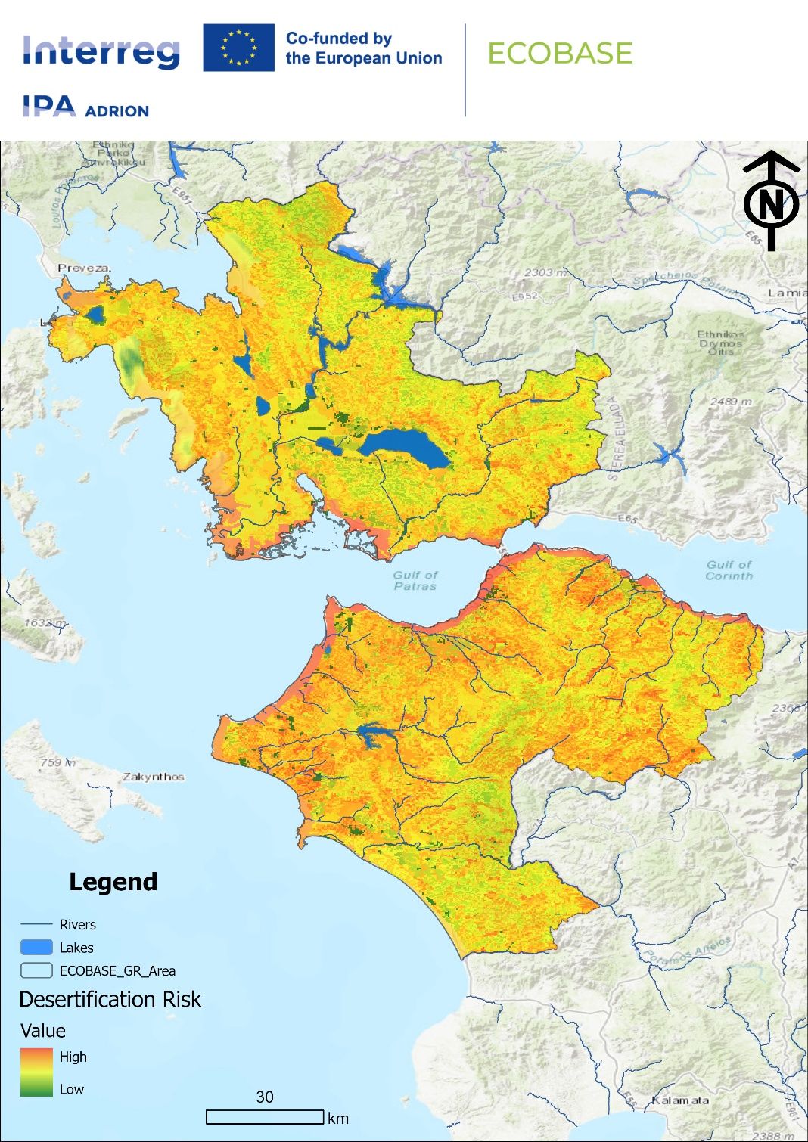
Υφιστάμενη Κατάσταση

Slide 22
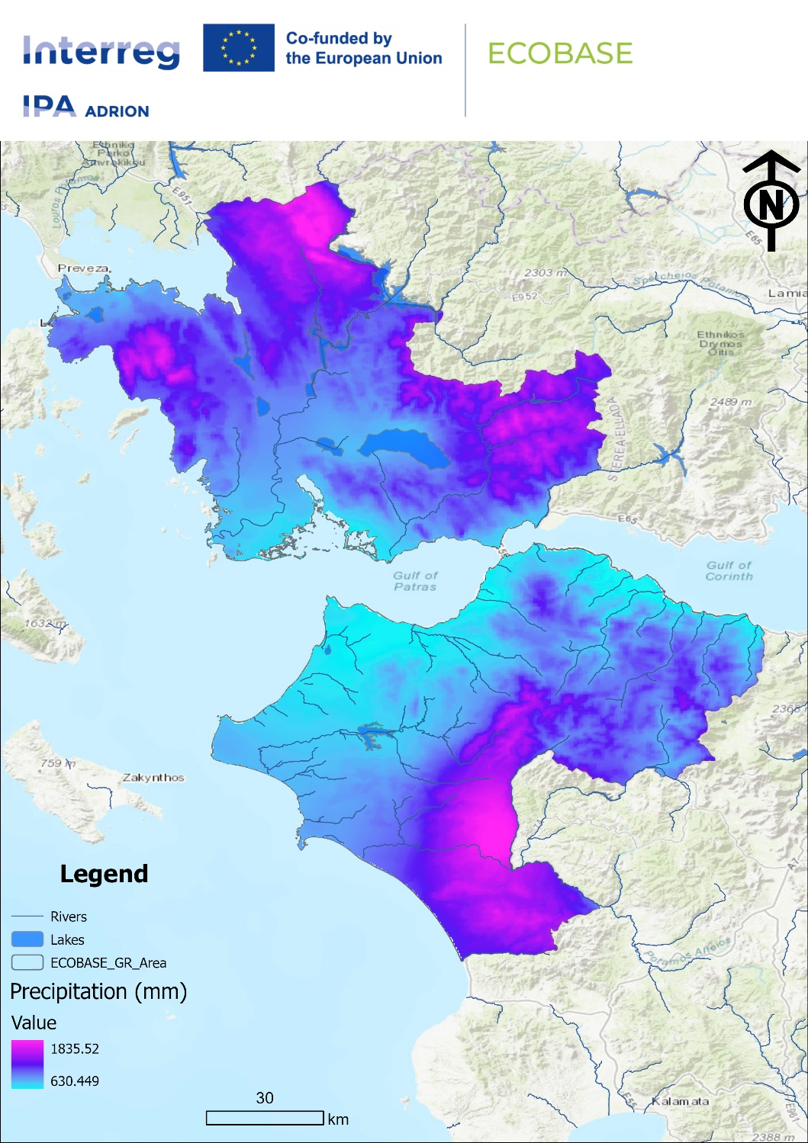
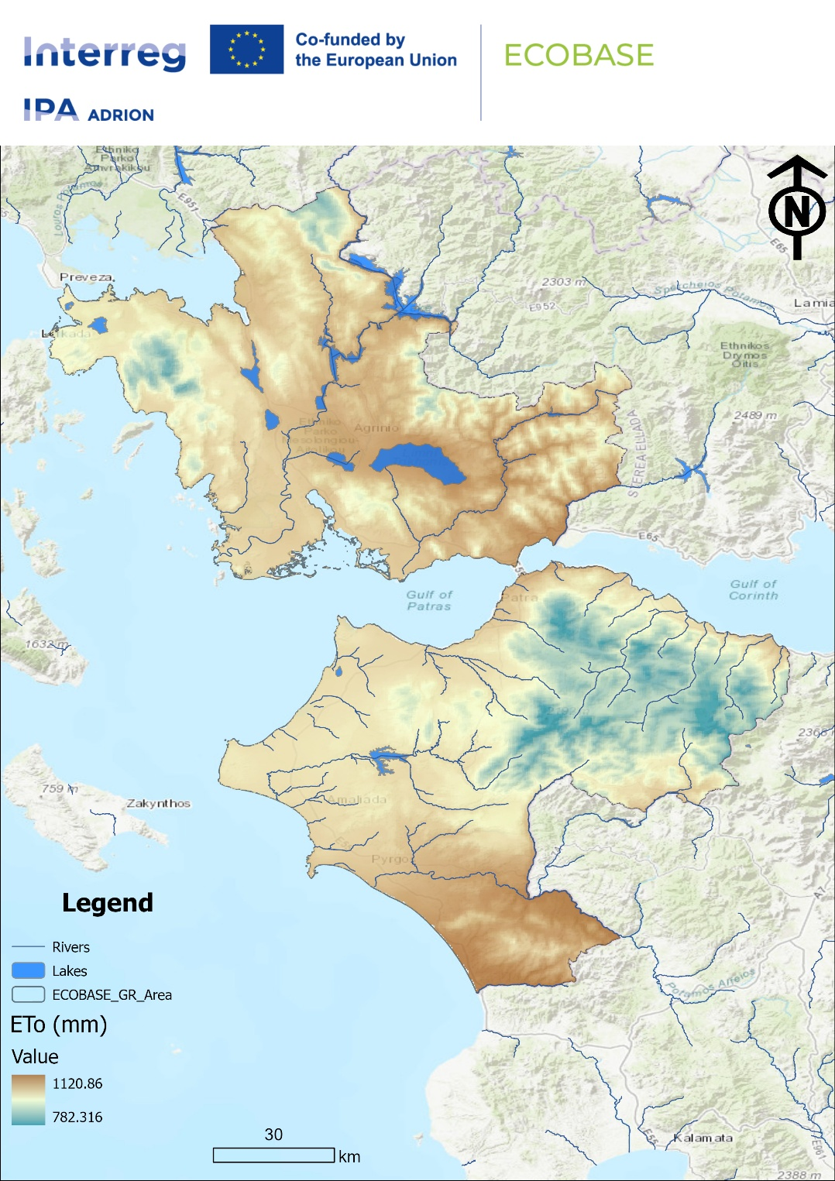
Υφιστάμενη Κατάσταση

Slide 23
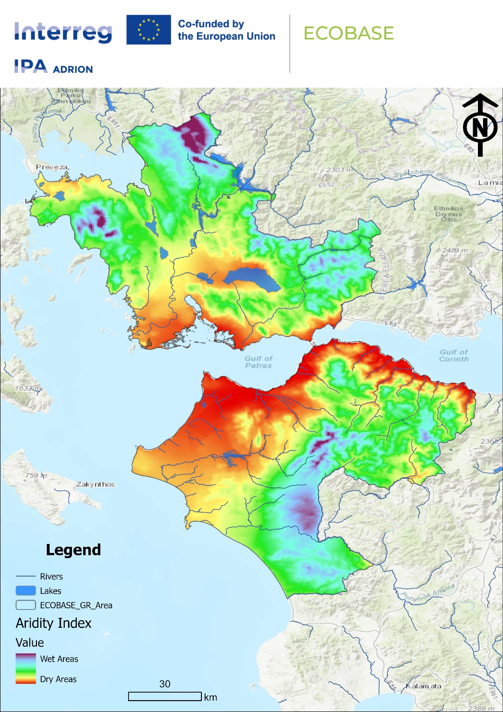
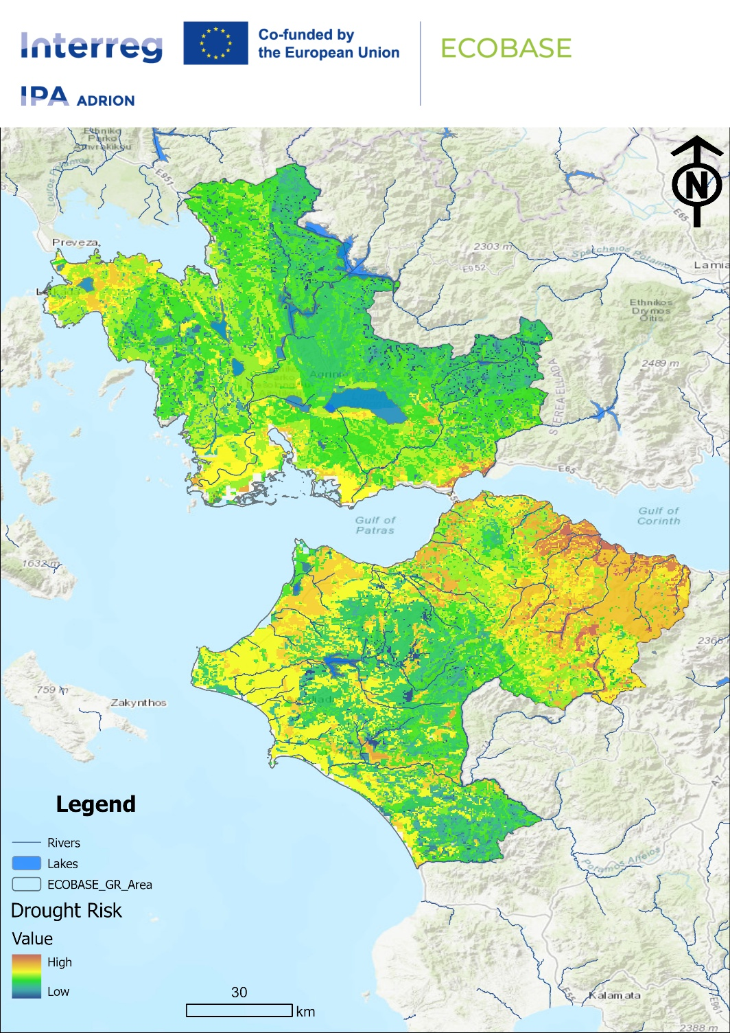
Υφιστάμενη Κατάσταση

Slide 24
Βασικά Συμπεράσματα
Οι ελληνικές περιοχές παρέμβασης παρουσιάζουν ισχυρό αγροτικό χαρακτήρα, αλλά αντιμετωπίζουν κοινές πιέσεις που συνδέονται με την εντατική γεωργία, την αυξημένη ζήτηση αρδευτικού νερού, τη χρήση εισροών και την αυξανόμενη επίδραση ακραίων καιρικών φαινομένων.
Η υποβάθμιση του εδάφους εκδηλώνεται με διαφορετική ένταση ανά περιοχή, αλλά τα βασικά ζητήματα περιλαμβάνουν τη διάβρωση, τη συμπίεση, την απώλεια οργανικής ουσίας, τη χημική υποβάθμιση, την υφαλμύρινση σε παράκτιες ή αρδευόμενες ζώνες και τη μείωση της φυσικής γονιμότητας.
Η προστασία της εδαφικής υγείας απαιτεί συνδυασμό τεχνικών και διαχειριστικών παρεμβάσεων, όπως εδαφολογικές αναλύσεις, ορθολογική λίπανση και άρδευση, φυτοκάλυψη, αμειψισπορά, οργανικά βελτιωτικά, περιορισμό της συμπίεσης και προσαρμογή των καλλιεργητικών πρακτικών στις τοπικές συνθήκες.

Slide 25
Βασικά Συμπεράσματα
Το έργο ECOBASE συμβάλλει στη μετάβαση από την απλή αναγνώριση των προβλημάτων σε μια πιο τεκμηριωμένη και εφαρμόσιμη προσέγγιση, μέσω παρακολούθησης της εδαφικής υγείας, ανάδειξης βιώσιμων πρακτικών, αξιοποίησης δεδομένων και υποστήριξης παραγωγών, συμβούλων και τοπικών φορέων.
Η μακροπρόθεσμη προστασία των εδαφικών πόρων στην Αιτωλοακαρνανία αποτελεί προϋπόθεση για τη διατήρηση της αγροτικής παραγωγής, την ανθεκτικότητα απέναντι στην κλιματική μεταβλητότητα, την προστασία των υδατικών πόρων και τη βιώσιμη ανάπτυξη της υπαίθρου.

Slide 26
«Δεν κληρονομούμε τη γη από τους προγόνους μας, τη δανειζόμαστε από τα παιδιά μας»
Αρχηγός Σιάτλ, φύλαρχος Σκουάμις και Ντουγουάμις
ΕΥΧΑΡΙΣΤΩ ΠΟΛΥ
ΓΙΑ ΤΗΝ ΠΡΟΣΟΧΗ ΣΑΣ

